Slide 1

Thứ hai ngày tháng năm 2022
TẬP ĐỌC – KỂ CHUYỆN
Bác sỹ Y-éc-xanh

Slide 2
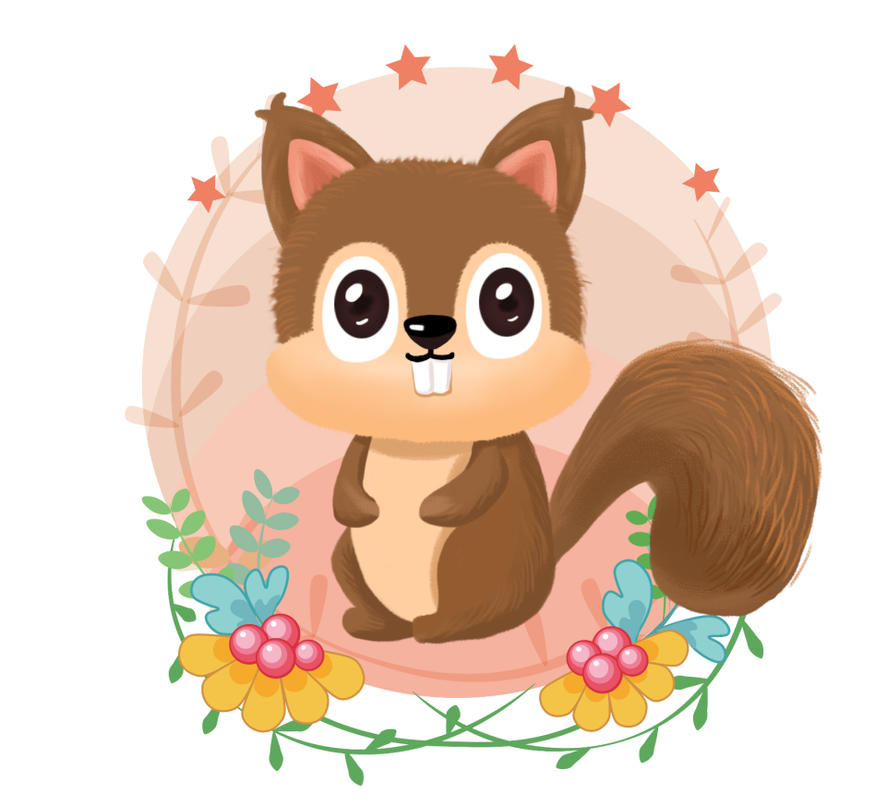
Luyện đọc lại

Slide 3

Theo các con, bài học nói lên điều gì?

Slide 4

NỘI DUNG BÀI HỌC:
Bài tập đọc cho thấy sự gắn bó của bác sĩ Y – éc – xanh với đất Nha Trang, truyện đã đề cao lẽ sống của ông: Sống để yêu thương, giúp đỡ đồng loại.

Slide 5


KỂ CHUYỆN

Slide 6
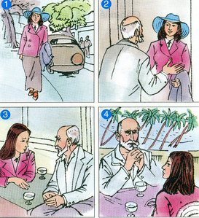
Dựa vào các tranh sau, kể lại câu chuyện Bác sĩ Y-éc-xanh bằng lời của bà khách.
1
2
3
4

Slide 7
1
* Đoạn 1: Tôi ước ao được gặp bác sĩ Y-éc-xanh phần vì ngưỡng mộ người đã tìm ra vi trùng dịch hạch, phần vì tò mò. Tôi muốn biết điều gì khiến ông chọn cuộc sống nơi góc biển chân trời này để nghiên cứu những bệnh nhiệt đới.

Slide 8
* Đoạn 2: Y-éc-xanh quả thật khác xa với nhà bác học trong trí tưởng tượng của tôi. Trong bộ quần áo ka ki sờn cũ không là ủi, trông ông như một khách đi tàu ngồi toa hạng ba. Chỉ có đôi mắt đầy bí ẩn của ông làm tôi chú ý.
2

Slide 9
* Đoạn 3: Tôi thổ lộ nỗi băn khoăn của mình: - Y-éc-xanh kính mến, ông quên nước Pháp rồi ư? Ông định ở đây suốt đời sao? Y-éc-xanh lặng yên nhìn tôi: - Tôi là người Pháp. Mãi mãi tôi là công dân Pháp. Người ta không thể nào sống mà không có Tổ quốc.
3
-Tuy nhiên, chúng ta đang sống chung trong một ngôi nhà : Trái đất. Trái đất đích thực là ngôi nhà của chúng ta. Những đứa con trong nhà phải thương yêu và có bổn phận giúp đỡ lẫn nhau. Tôi không thể rời khỏi Nha Trang này để sống ở nơi nào khác. Chỉ có ở đây, tâm hồn tôi mới được rộng mở, bình yên.

Slide 10
* Đoạn 4: Cả hai chúng tôi cùng im lặng. Chúng tôi nghe rõ tiếng biển thở dài, đổ nhẹ những con sóng thủy tinh vỡ vụn lên bờ cát.
4

Slide 11
Tiết học kết thúc
Bye
Hẹn gặp các em ở tiết học sau!

